Slide 1
İKTİSAT BÖLÜMÜ
www.ohu.edu.tr/iibf/iktisat

Slide 2
Dünden Bugüne Bölümümüz
1992
Kuruluş Yılı
1994
Yüksek Lisans
Öğrenci Alımı
2018
Doktora Lisans
Öğrenci Alımı
2023
Eğitim-öğretim
faaliyetlerine devam edilmektedir.

Slide 3
Akademik Kadromuz
Prof. Dr.
Fatih
YÜCEL
Prof. Dr. Okyay
UÇAN
Doç. Dr.
Aslıhan NAKİBOĞLU
Doç. Dr.
Filiz
KUTLUAY TUTAR
Doç. Dr.
Yeliz
SARIÖZ GÖKTEN
Doç. Dr. Burcu
BERKE
Doç. Dr. Fındık Özlem ALPER
Doç. Dr.
Sena TÜRKMEN
Öğr. Gör. Meral KOCABAY
Prof. Dr. Erdinç TUTAR
Prof. Dr. Mehmet DEMİRAL

Slide 4
Anabilim Dallarımız
İktisadi Gelişme ve Uluslararası İktisat
İktisat Politikası
İktisat Tarihi
İktisat Teorisi

Slide 5
İktisat Bölümünün Öğretim Amaçları
Hem Türkiye hem de Dünya ekonomisindeki güncel gelişmeleri iktisat biliminin temel yöntemleriyle öğretmek
Farklı iktisadi yaklaşımlar çerçevesinde analiz yapma yeteneğinin gelişmesi
İş dünyasına hazırlamak bağlamında, mezunlarımızın ekonomik ve finansal kararların fayda ve maliyetlerini değerlendirip, yorumlayabilmesi
Toplumsal sorunlara duyarlılığın geliştirilmesi

Slide 6
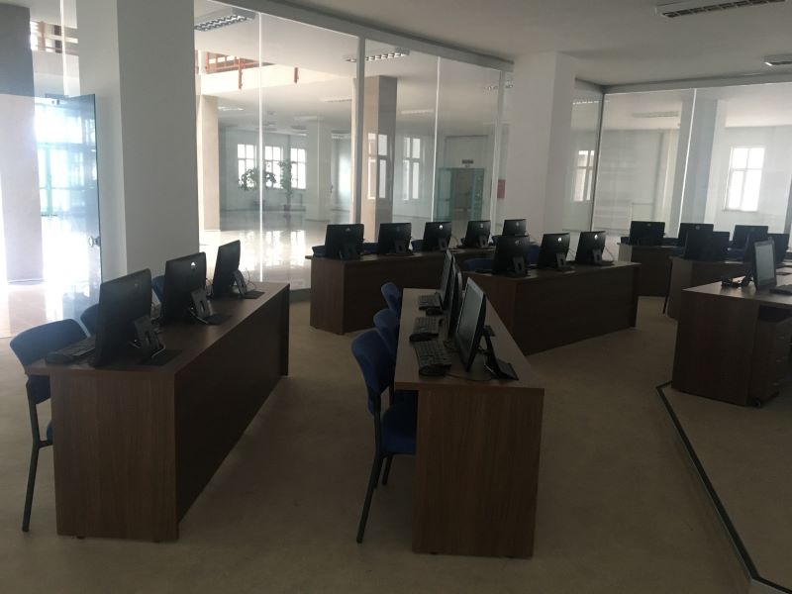
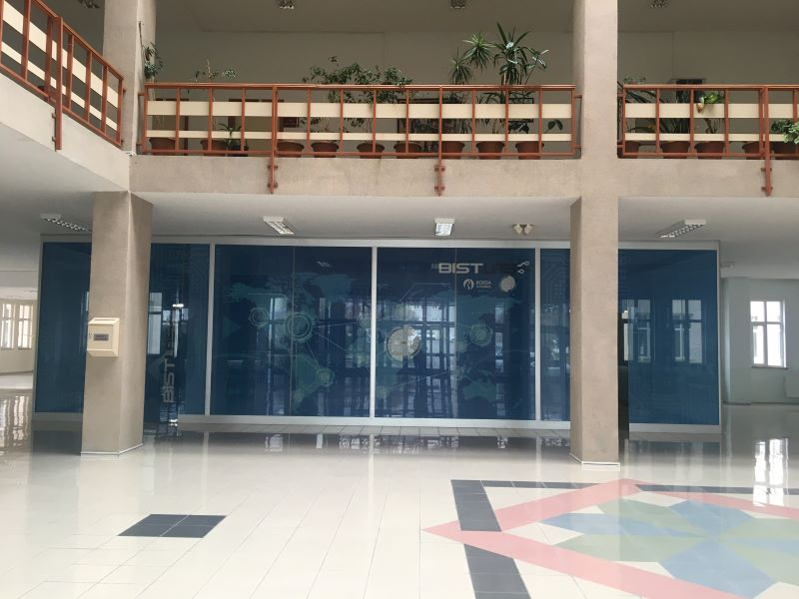
Laboratuvarlar
Fakültemizde tam donanımlı toplam 100 bilgisayarın bulunduğu iki adet bilgisayar laboratuvarı bulunmaktadır.
Borsa İstanbul tarafından üniversitemize hibe edilen BISTLAB( Borsa eğitim ve finans simülasyonu laboratuvarı) bulunmaktadır.

Slide 7
Uluslararası ve Ulusal Öğrenci Değişim Programları
Erasmus Programı
Farabi Değişim Programı
Mevlana Değişim Programı

Slide 8
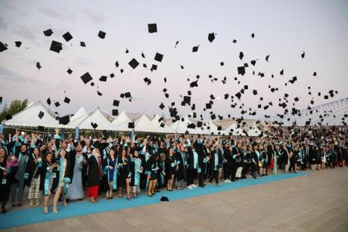
Mezuniyet
Dört yıllık eğitim-öğretim planındaki dersleri tamamlayan lisans öğrencilerimize lisans diploması verilmektedir.

Slide 9
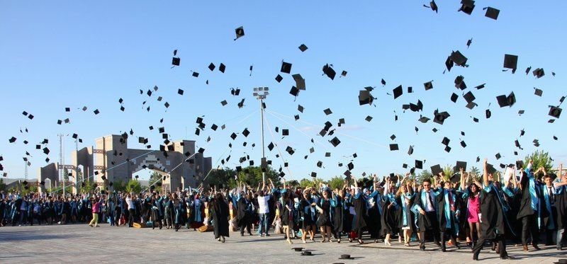
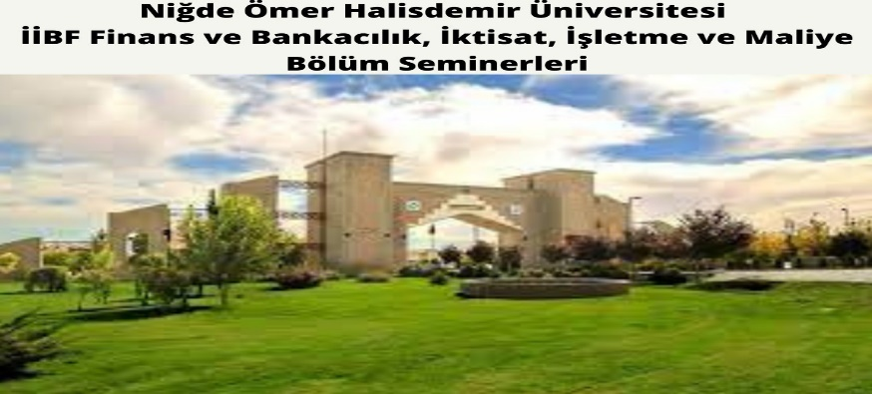
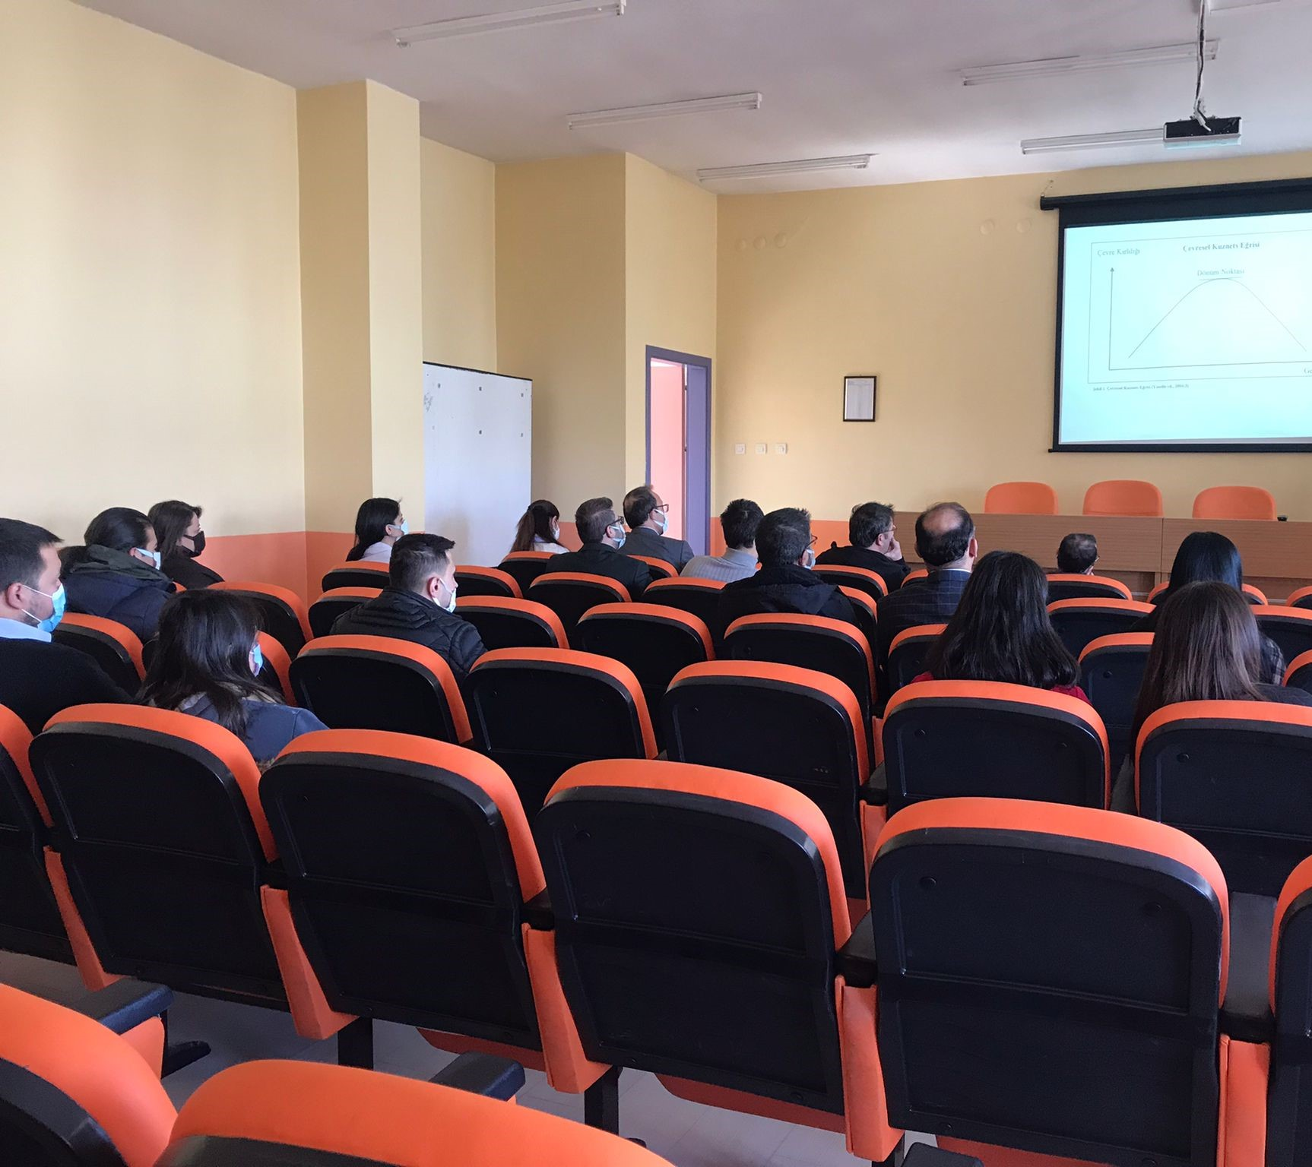
ETKİNLİKLERİMİZ
Bölüm seminerleri
Mezuniyet Töreni
Sektörel eğitimler vb.

Slide 10
İş İmkanları
Mezunlarımız iktisat alanında faaliyet gösteren tüm kamu ve özel sektör kuruluşlarında iş imkanı
Bulabilmektedir.
Bu sektörlerden bazıları;
Bankaların uzmanlık kadroları
Bankaların gelir uzmanlığı, vergi müfettişliği, SPK uzmanı gibi müfettişlik kadroları
Kaymakamlık
İdari hakimlik
Üniversiteler
Diğer kamu ve özel sektör kuruluşları

Slide 11
Neden İktisat Bölümü ?
İktisat mezunlarının çalışma alanları oldukça geniştir. İktisat bölümünü okuyan öğrencilerimiz, devlet bankaları, vergi daireleri ve devletin ekonomi ile ilgili her biriminde görev alabilir. Bunun yanı sıra özel sektörde bankalarda ve şirketlerin ekonomi ile ilgili birimlerinde iş imkanına sahip olabilirler.

Slide 12
İletişim
Adres | Niğde Ömer Halisdemir Üniversitesi Merkez Yerleşkesi İktisadi ve İdari Bilimler Fakültesi Bor Yolu Üzeri 51240 Merkez/NİĞDE
Telefon | 0 (388) 225 2012
Web Adresi | https://www.ohu.edu.tr/iibf/iktisat

